Slide 1
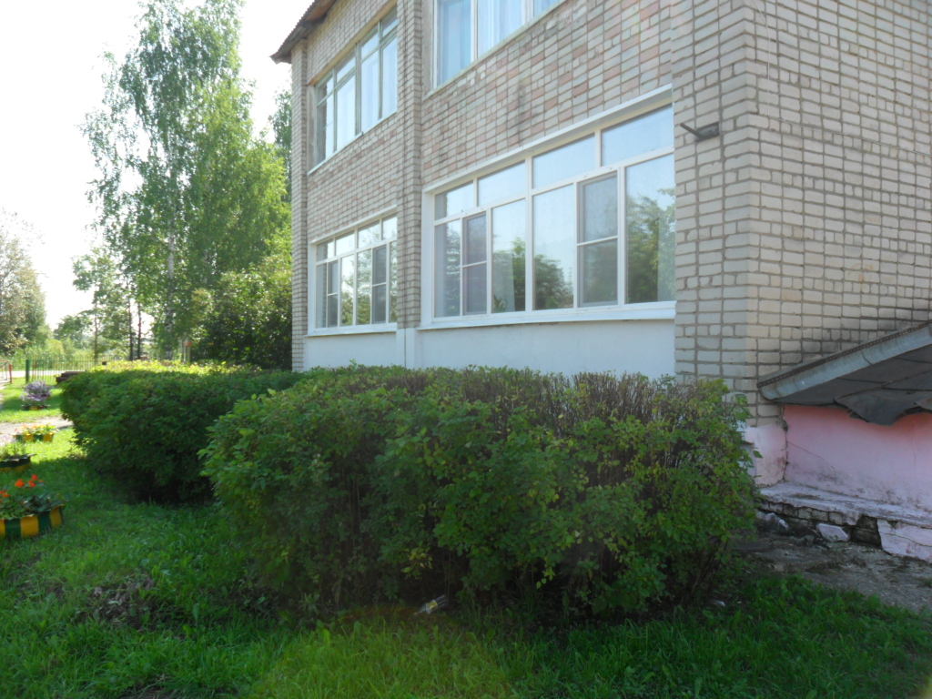
Публичный доклад муниципального бюджетного дошкольного образовательного учреждения детский сад № 7 «Сказка» городского округа город Мантурово Костромской области
за 2016 год

Slide 2
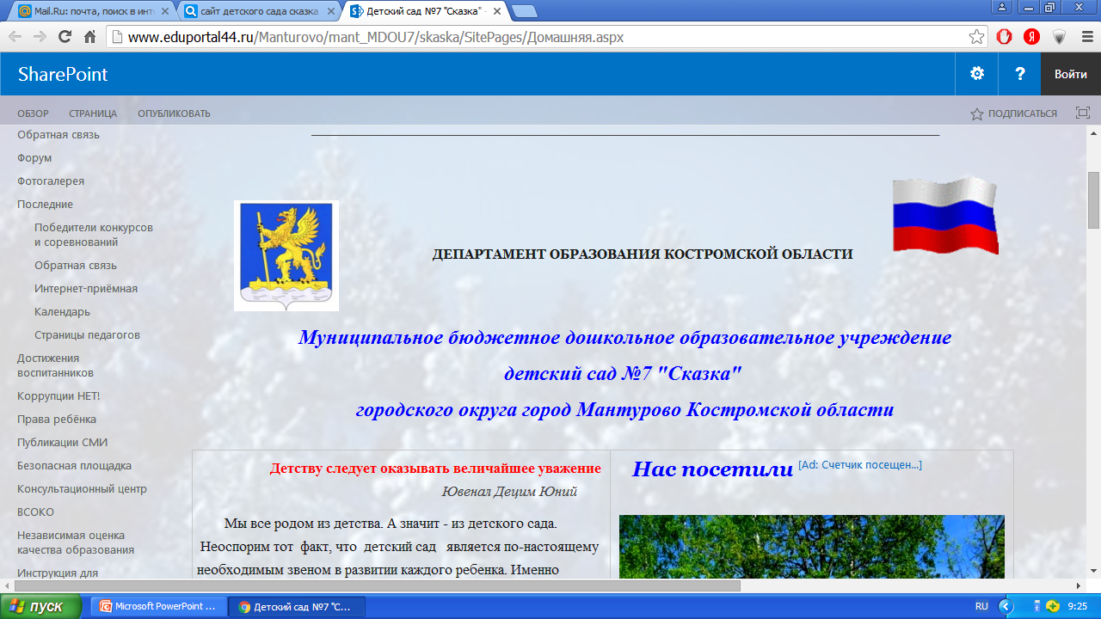
Интернет - представительство

Slide 3
Муниципальное задание
Показатели по объему
Показатели по качеству муниципальной услуги

Slide 4
Показатели, характеризующие объем муниципальной услуги

Slide 5
Кадровый состав:
На 01.09.2016года общая обеспеченность трудового ресурса – 100%
Педагогический коллектив состоит из:
2015-2016гг | 2016-2017гг
Всего:
25, из них: | 27, из них:
Воспитатели:
18 | 20
Старший воспитатель | Старший воспитатель
Воспитатель по физкультуре | Воспитатель по физкультуре
Воспитатель по ИЗО | Воспитатель по ИЗО
2 музыкальных руководителя | 2 музыкальных руководителя
Учитель-логопед | Учитель - логопед
Педагог-психолог | Педагог - психолог

Slide 6
Показатели, характеризующие качество муниципальной услуги

Slide 7
Образовательный уровень педагогов:
Педагогическое образование | На 01.09.2015г (26педагогов , в т.ч. руководитель) | На 01.09.2016г (28 педагогов, в т.ч. руководитель)
Высшее | 7 (27%) | 7 (25%) +1 (уч-ся КГУ)
Среднее специальное | 18 (69%) | 19 (68%)
Получают с\с | 1 (4 %) | 2 (7%)

Slide 8
Квалификационный уровень педагогов
Уровень квалификационной категории | 2015-2016гг | 2016г -2017г
Высшая | 3 | 2
Первая | 16 | 18
Соответствие | 4 | 3
Без категории | 2 | 5
За 2016- 2017 учебный год прошли аттестацию на 1 кв.категорию – 5 педагогов, на соответствие занимаемой должности - 1 педагог

Slide 9
Педагогический стаж

Slide 10
Курсы повышения квалификации:
Пройдены КПК по ФГОС ДО – 100%
В 2016г наши педагоги участвовали в следующих семинарах и вебинарах:
«Управление качеством образования» ;
«Здоровьесбережение в образовательной организации в условиях внедрения ФГОС»; «Речевое развитие дошкольников в приобщении к художественной литературе»; «ФГОС ДО: развитие связной и образной речи в подготовительной группе»; Мастер-класс: «Документарное обеспечение коррекционно-педагогической деятельности в образовательной организации»; и др.

Slide 11
Уровень адаптации (2016г)

Slide 12
Оздоровительная работа (мониторинг)

Slide 13
Анализ заболеваемости

Slide 14
Индекс здоровья

Slide 15
С октября 2015 года наш детский сад стал Консультационным центром, цель которого - оказание методической, психолого- педагогической, диагностической и консультативной помощи родителям (законным представителям), обеспечивающим получение детьми дошкольного образования в форме семейного воспитания, воспитывающим детей от 2 месяцев до 7 лет без взимания платы.
Приказ городского отдела образования Администрации городского округа город Мантурово от 05.10.2015г
№ 88«О создании консультационных центров»

Slide 16
Экономия энергоресурсов
(электроэнергия)

Slide 17
Экономия энергоресурсов
(водоснабжение)

Slide 18
Экономия энергоресурсов
(теплоснабжение)

Slide 19
Средняя заработная плата педагогов

Slide 20
Размер расходов на ремонт и обновление материально – технической базы

Slide 21
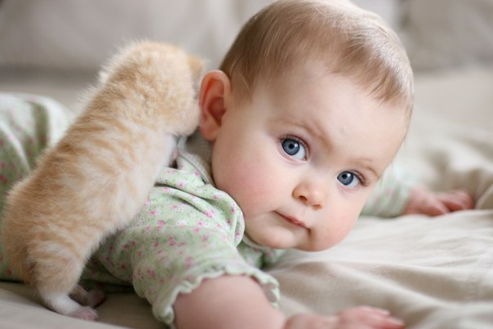
Спасибо за внимание!

